Slide 1
学生操作指南

Slide 2
目录
CONTENTS
登录指南
操作指南

Slide 3
登录指南
PC电脑端登录
在浏览器中打开http://vpcs.cqvip.com/organ/lib/jyxyjnu/
选择成教登录入口
输入账号和密码
点击登录

Slide 4
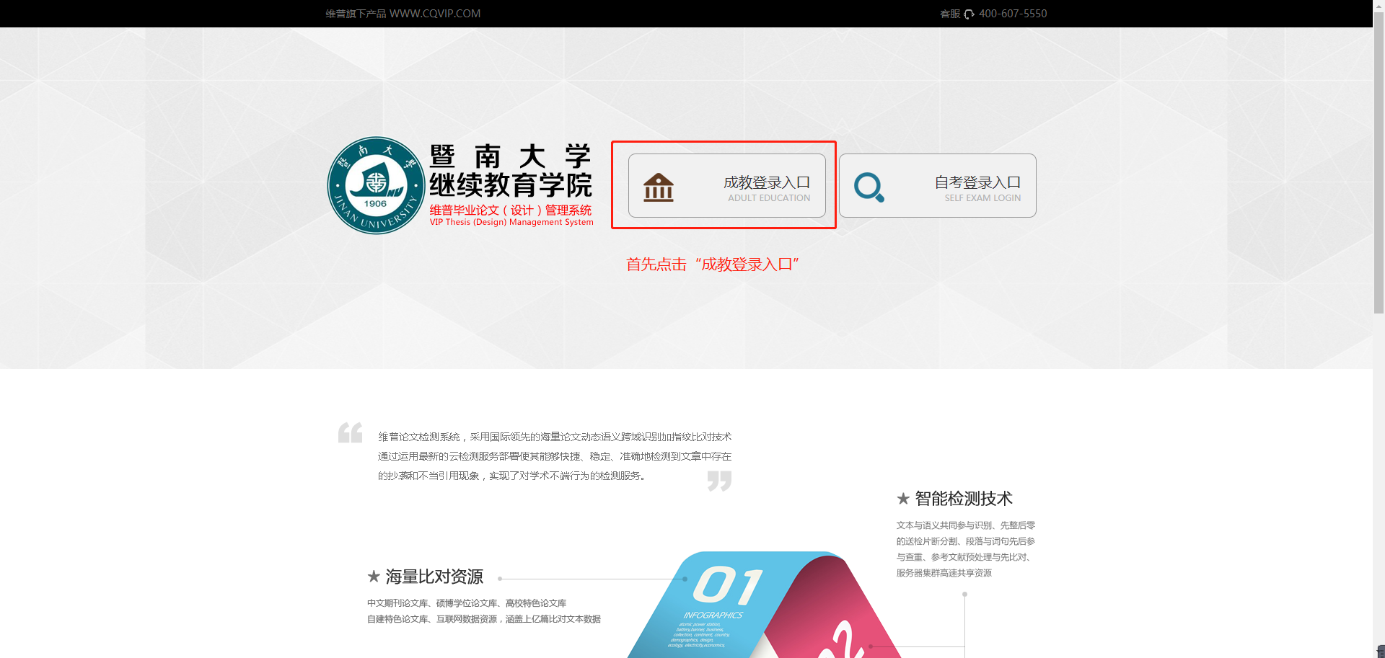
登录指南

Slide 5
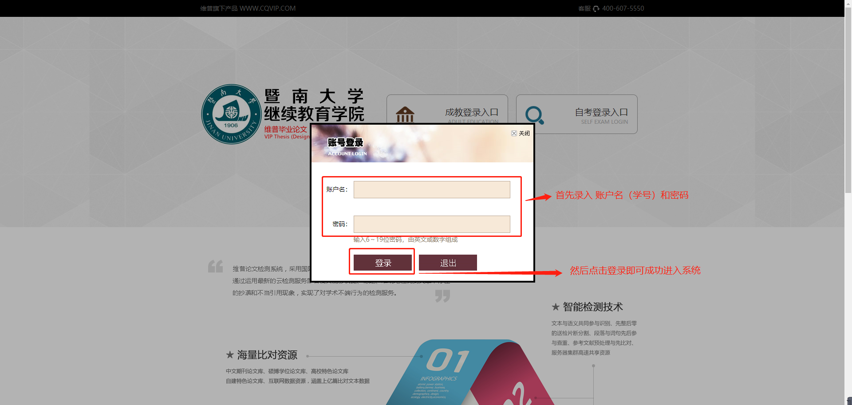
登录指南

Slide 6
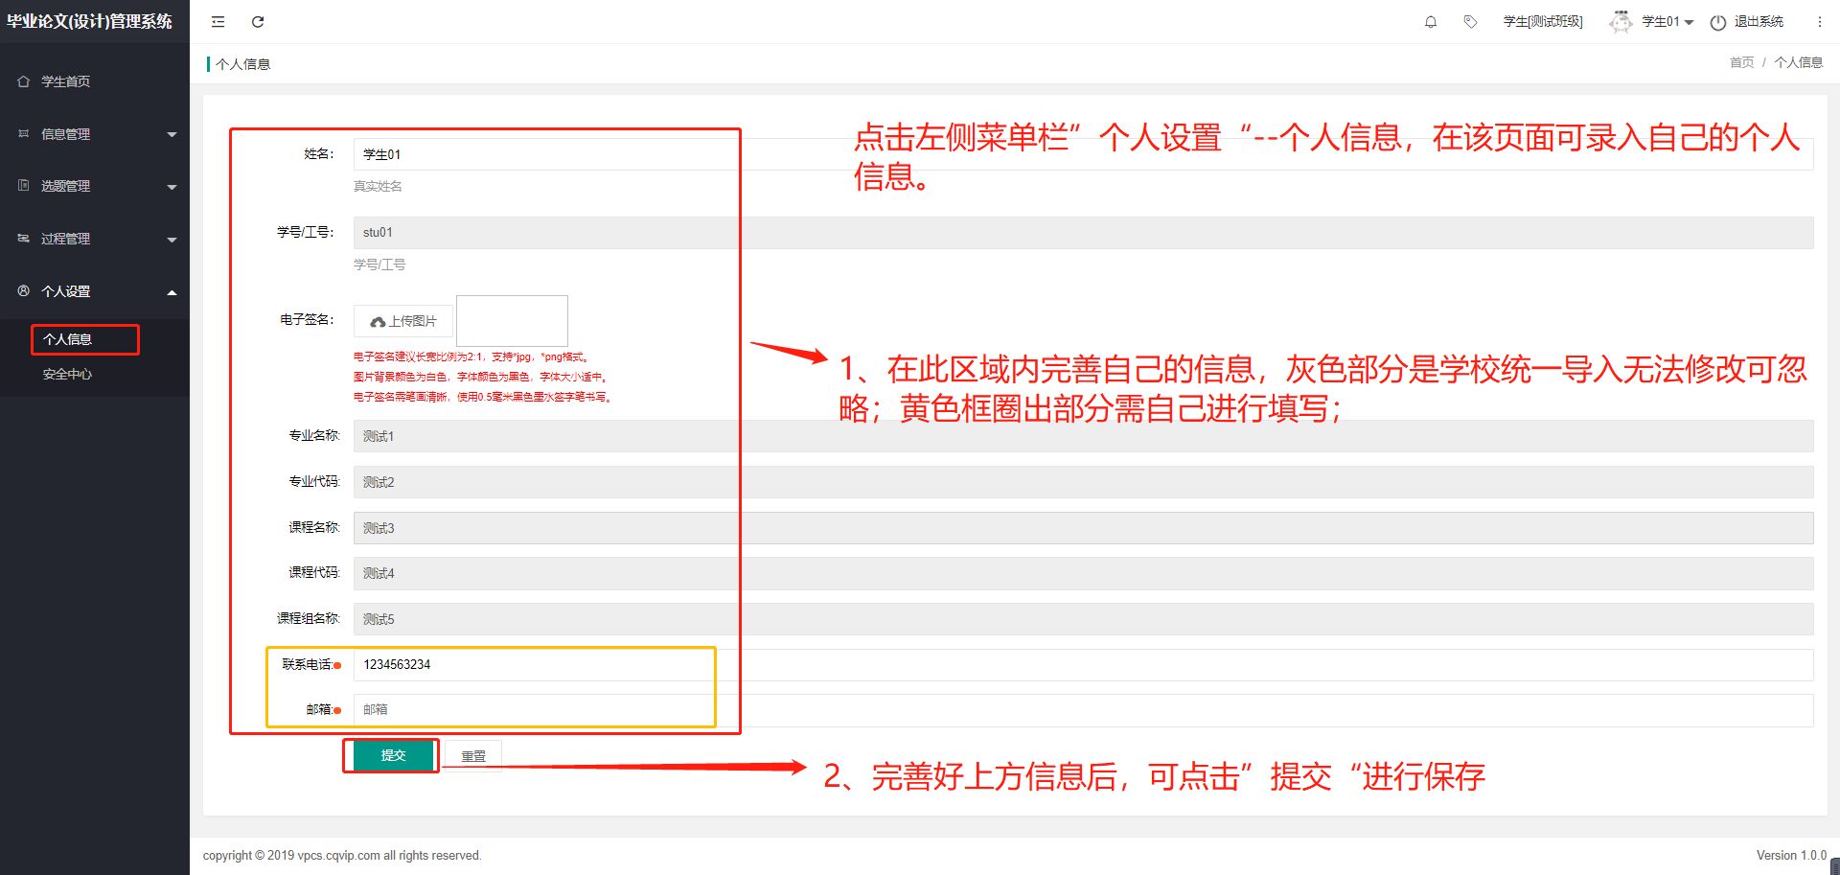
个人信息

Slide 7
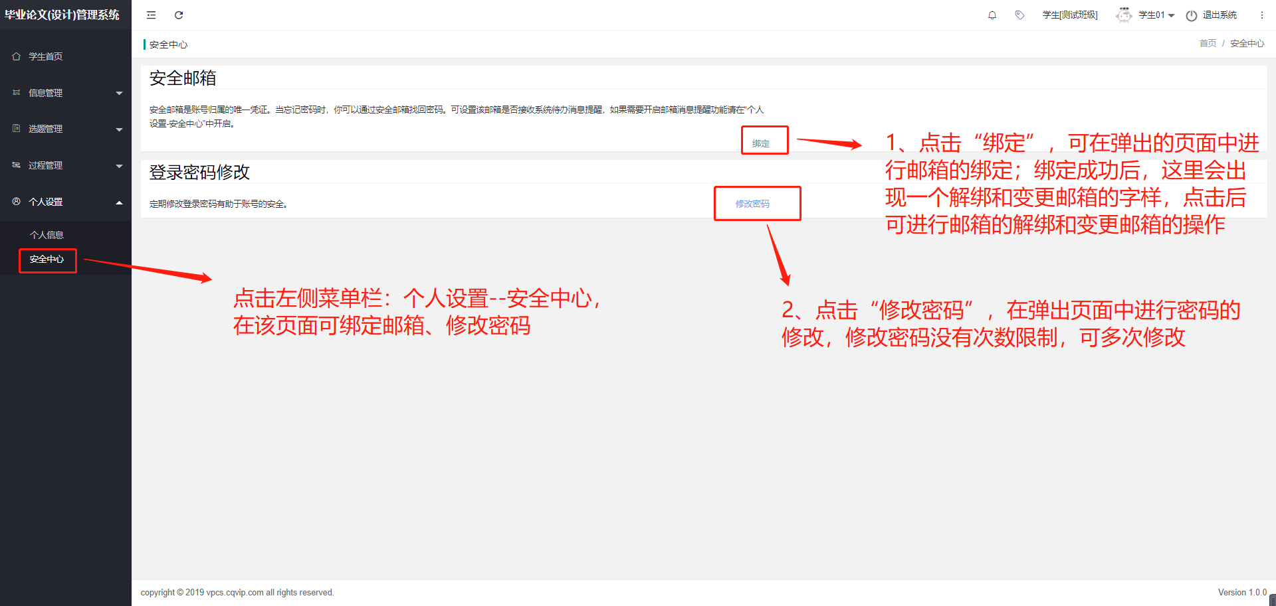
安全中心

Slide 8
操作指南
1、申报课题
2、提交论文初稿
3、提交论文定稿
4、申请课题名称修改

Slide 9
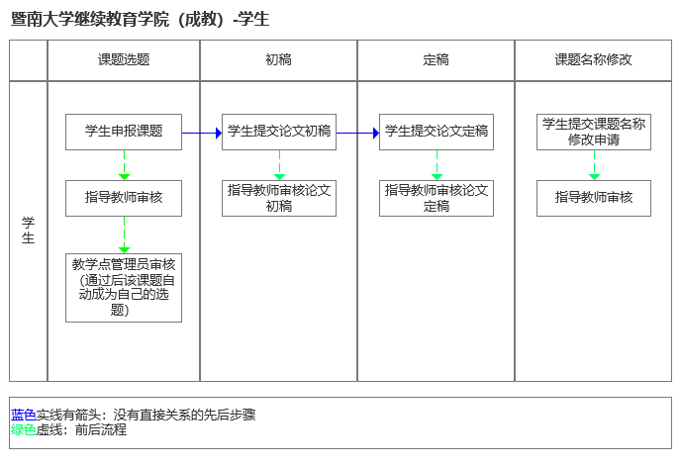
操作指南
流程介绍
注：课题名称修改流程在选题完成之后即可进行，支持多次申请

Slide 10
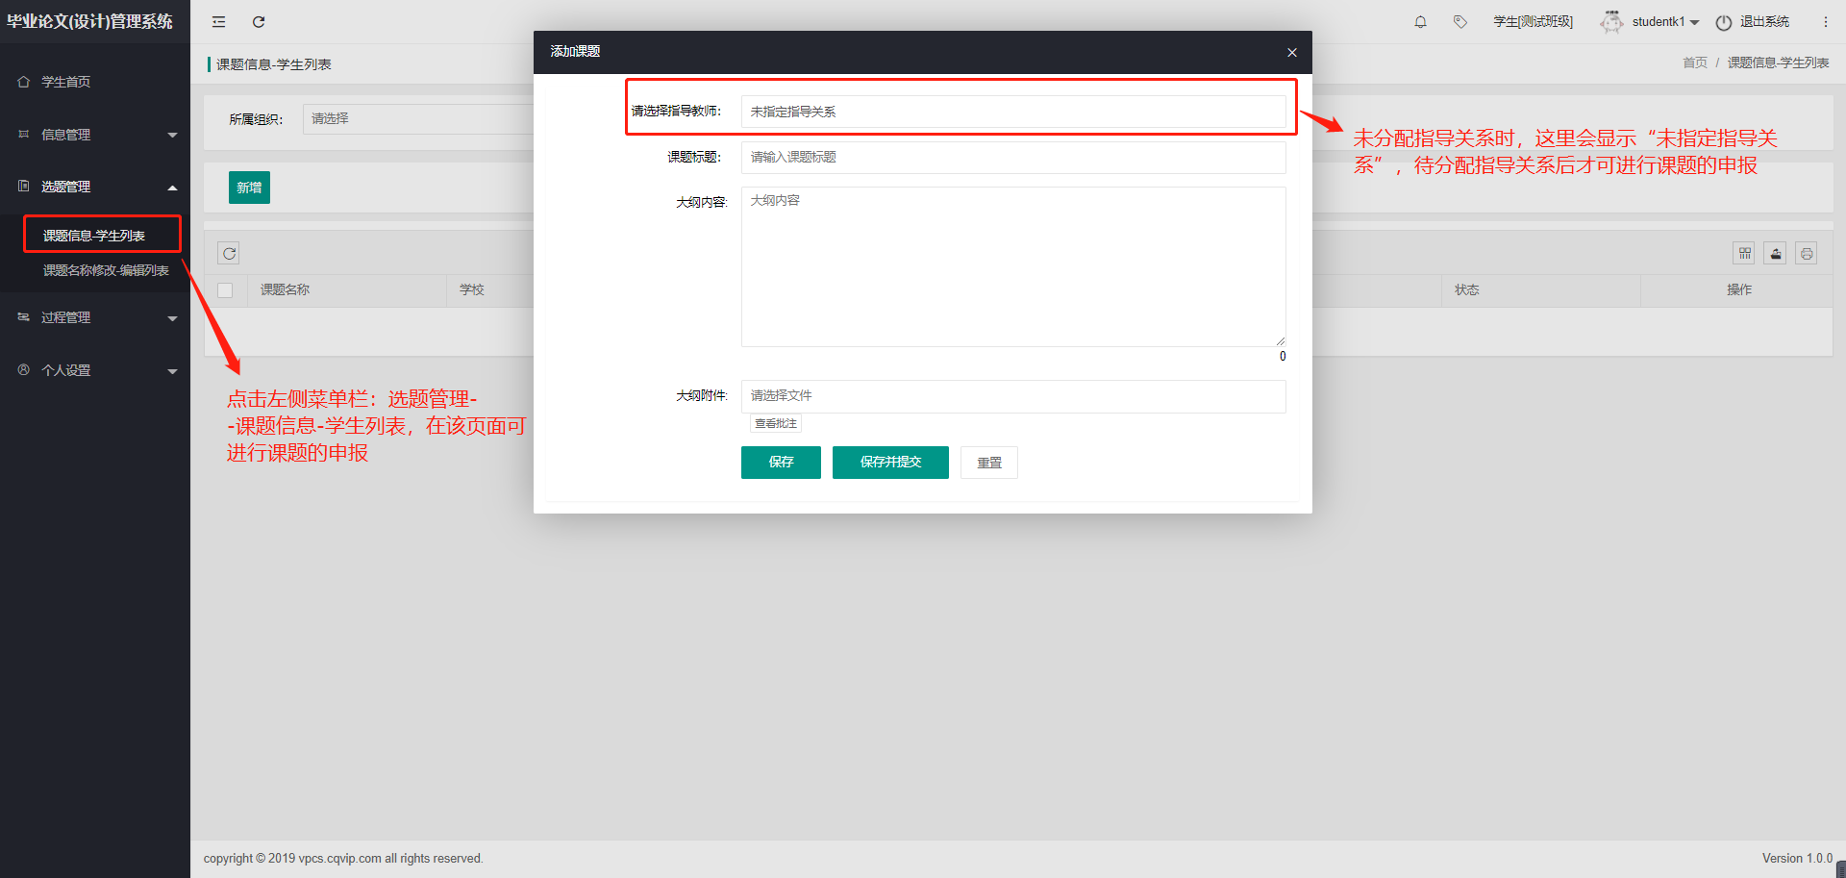
操作指南-申报课题
注意：申报课题前，需要等待学校管理员给自己和指导教师建立关系后，才能成功申报课题。
未分配指导关系的申报页面如下（出现这种页面不用着急，耐心等待分配指导关系即可）：

Slide 11
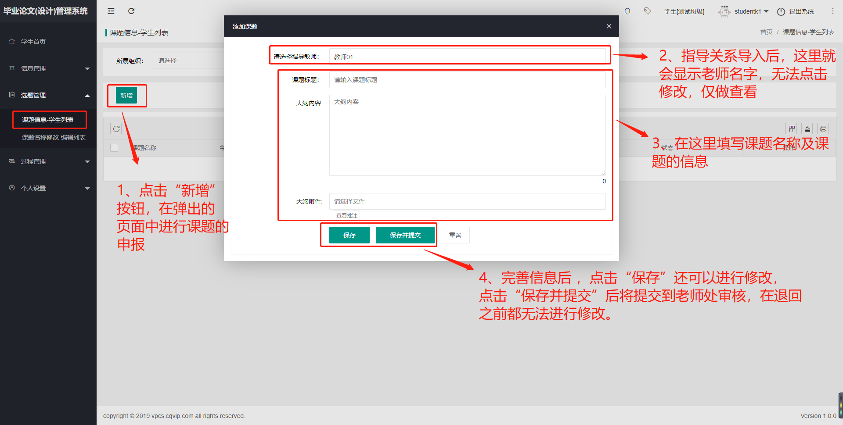
操作指南-申报课题
指导关系分配后，可进行课题的申报：
1、点击选题管理—课题信息—学生列表；
2、点击“新增”按钮进行课题申报（申报提交后需等待指导老师审核，审核完成后该课题即可成为自己的选题）

Slide 12
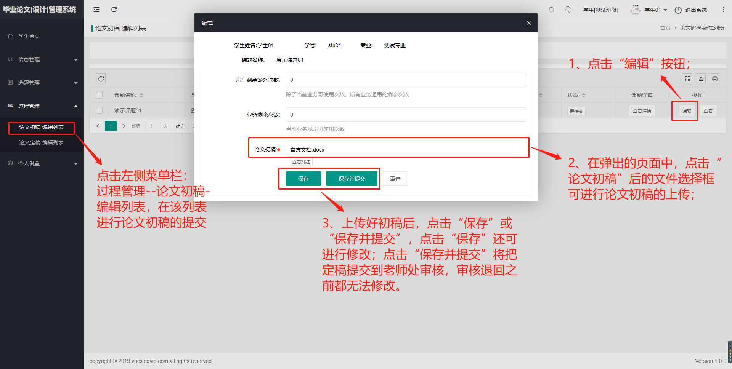
操作指南-提交论文初稿
页面：过程管理—论文初稿-编辑列表
注意：提交完论文初稿需要等待指导教师审核才可进入下一流程

Slide 13
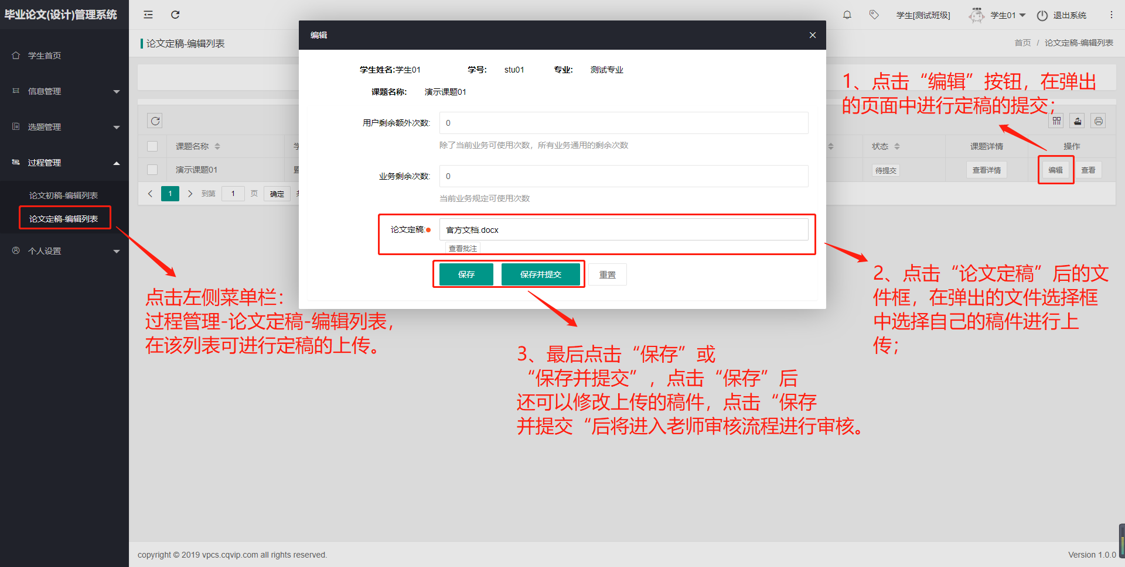
操作指南-提交论文定稿
页面：过程管理—论文定稿-编辑列表
注意：提交完论文定稿需要等待指导教师审核才可进入下一流程

Slide 14
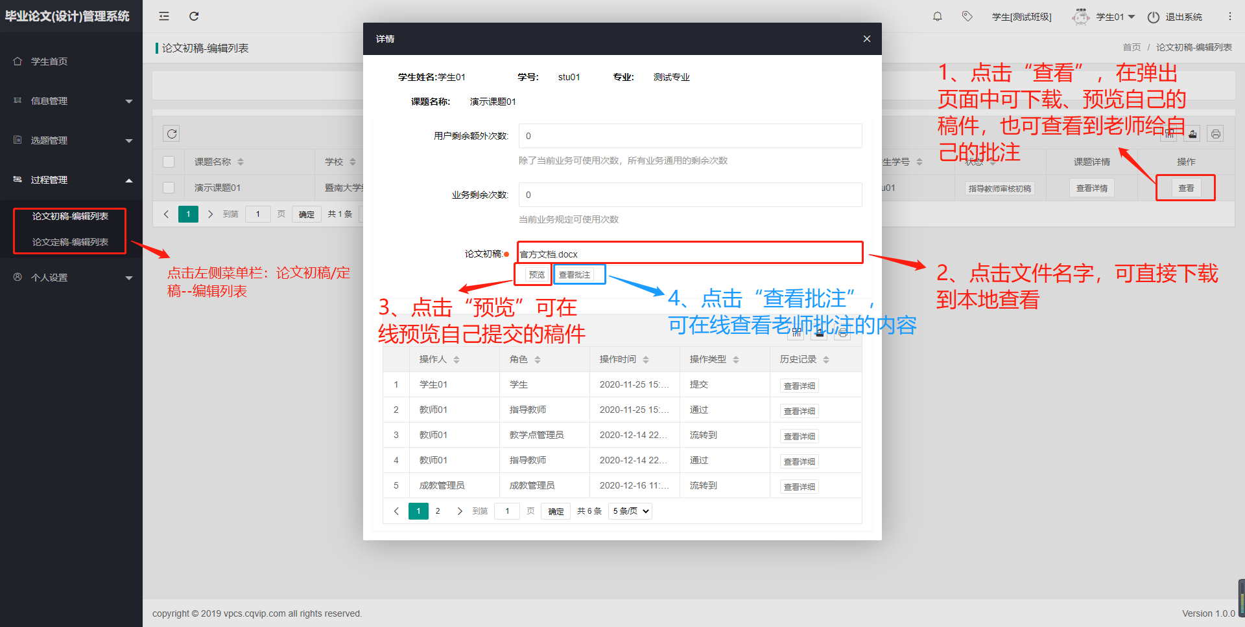
操作指南-论文初稿、定稿的批注及预览方式

Slide 15
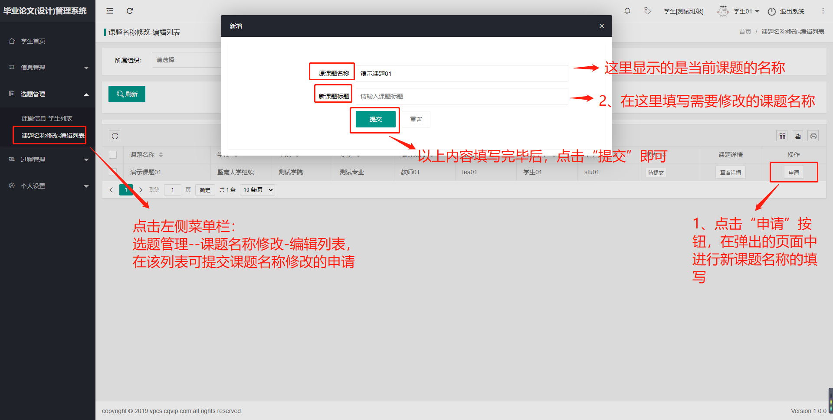
课题名称修改
页面：选题管理-课题名称修改-编辑列表
注意：选题完成之后即可进行修改，无业务限制，可无限次进行申请

Slide 16
感谢

